Slide 1
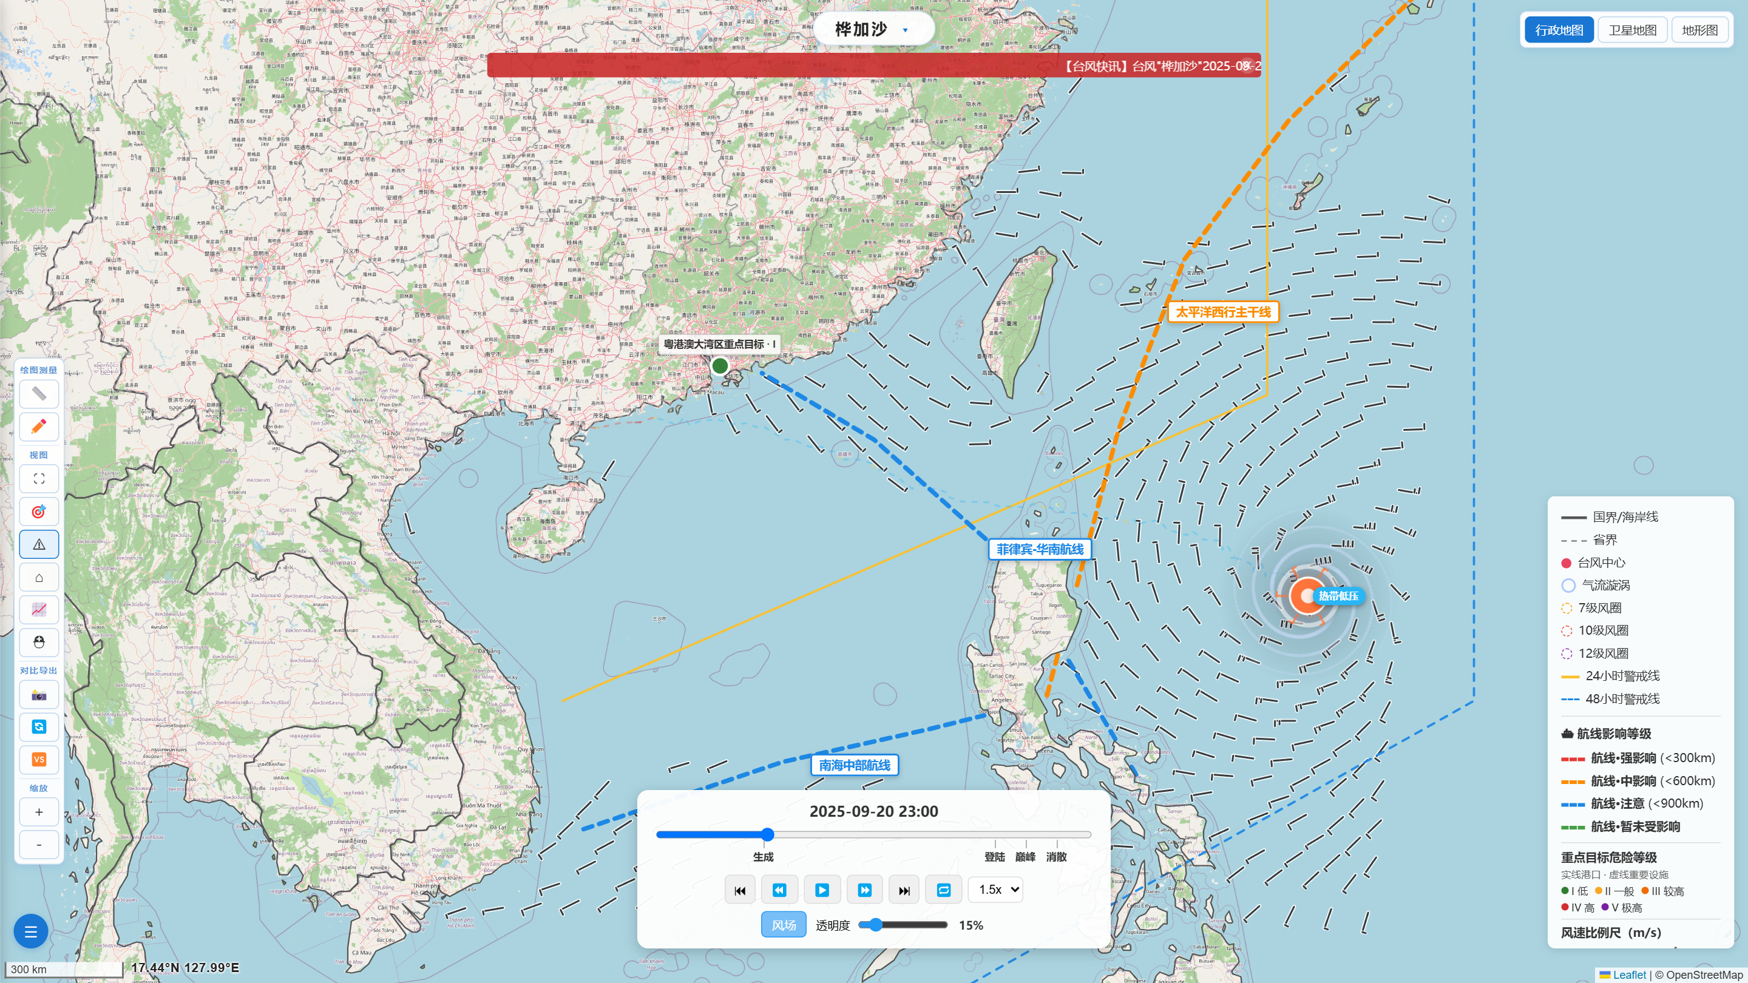
智慧海洋系列成果汇报
台风风场订正算法
与可视化系统融合应用
基于 WRF 数值模式与台风订正算法的交互式台风监测预警平台
汇报人：＿＿＿＿＿＿ 汇报日期：＿＿＿＿＿＿
线上演示：http://43.154.210.202:8899
Notes:
开场 30 秒：项目一句话定位，WRF + 订正算法 + 交互可视化。

Slide 2
一页看懂项目
WRF × 订正算法 × 交互式可视化
3
264
26
7
台风个例
逐时风场
湾区重点目标
远洋航线
桦加沙 / 山竹 / 杜苏芮
原场 + 订正场同格式
港口 / 机场 / 核电等
四级影响自动评估
浏览器即开即用 · 全生命周期动态演示 · 订正效果地图直读
2 / 6
Notes:
约 60 秒：只报 4 个数字和系统定位，不讲技术栈与数据处理细节。

Slide 3
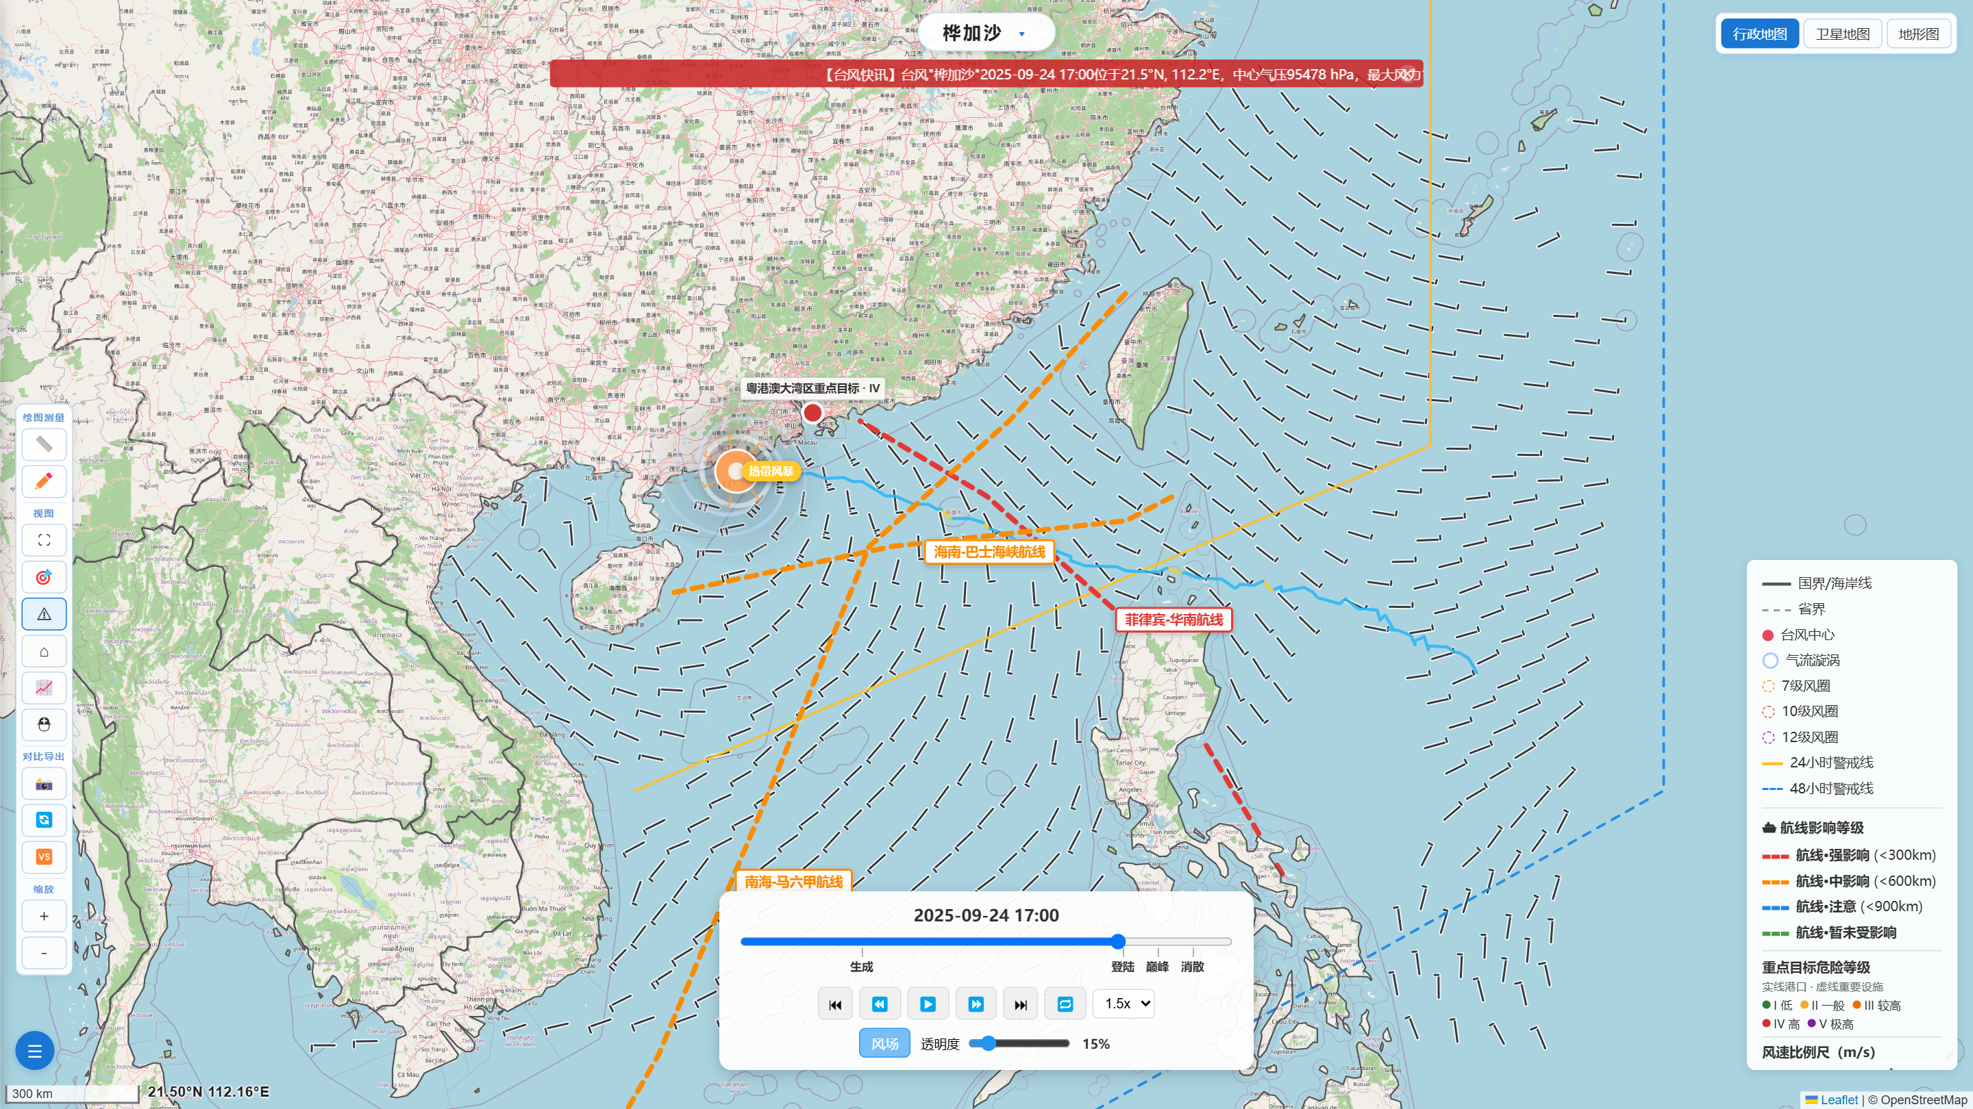
台风全生命周期可视化
全生命周期路径 · 逐时风场动画 · 风眼自动跟随
3 / 6
Notes:
约 60 秒：用动画讲演变，不展开边界数据、底图与缓存实现。

Slide 4
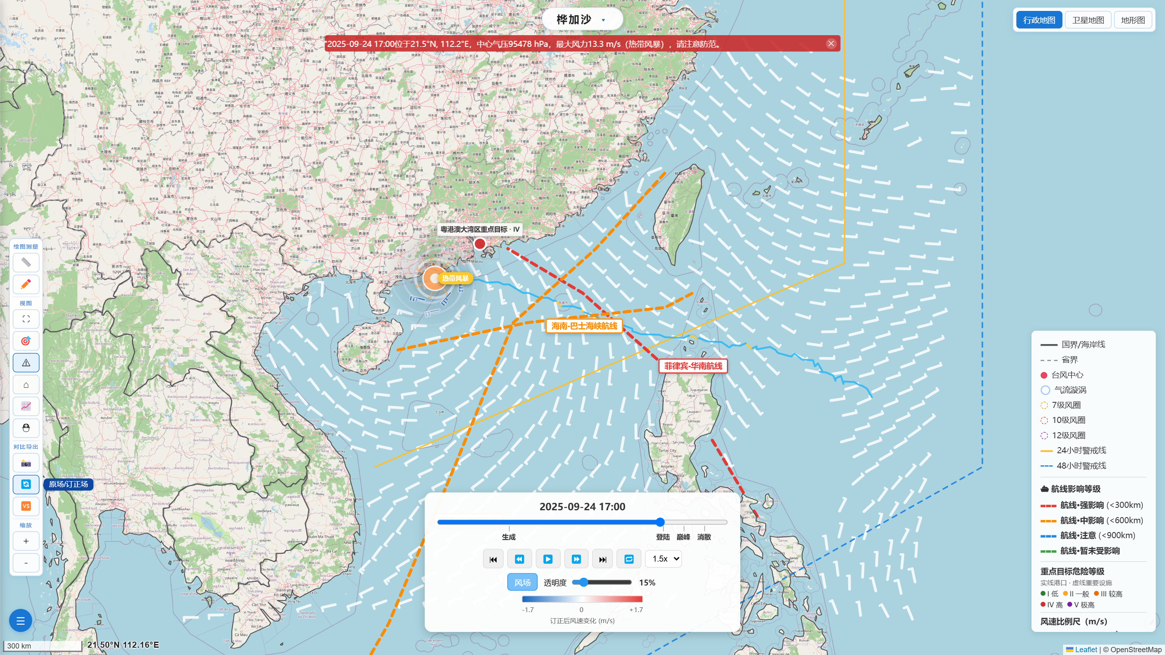
原场 / 订正场一键对比
订正改了哪里、改了多少，地图上直接看得见
4 / 6
Notes:
约 90 秒：这是全片重点，只讲“切换 + 差值着色”的直观价值。

Slide 5
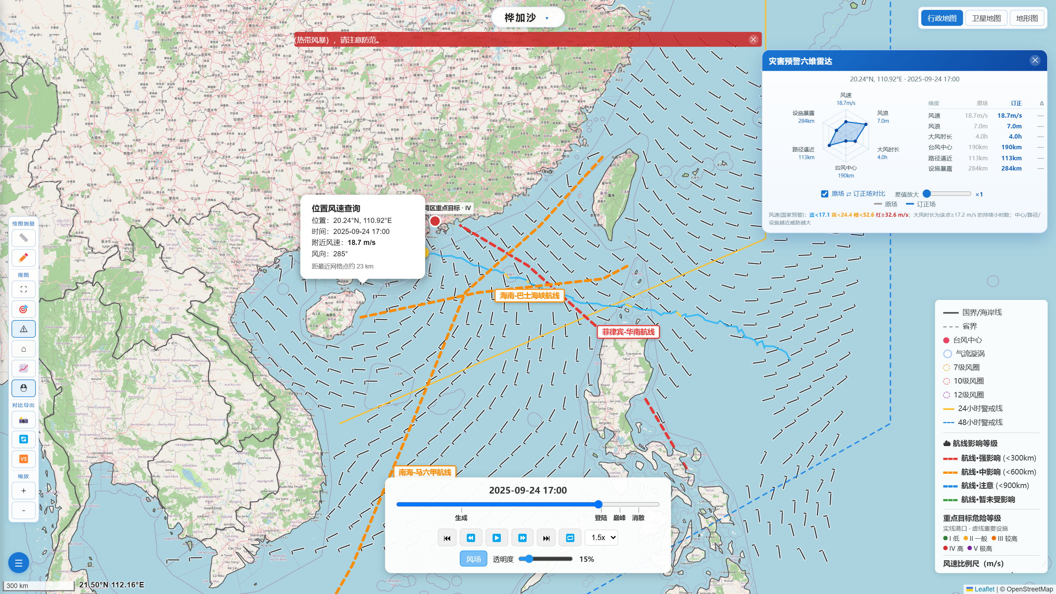
六维雷达 + 重点目标风险
点击任意点生成预警雷达，湾区目标与航线同步分级
5 / 6
Notes:
约 60 秒：先点单点看雷达，再带过 26 个目标与 7 条航线。

Slide 6
价值与推广
让订正成果进入业务决策链路
看得见
说得清
用得上
可复制
差值着色直观呈现订正贡献
原场、订正、差值三值同屏
预警结论进入业务链路
新台风与新方案快速接入
同一框架可延伸到风暴潮、浪高等海洋要素订正产品
谢谢聆听 · 线上演示：http://43.154.210.202:8899
6 / 6
Notes:
约 30 秒：四句话收束，直接请专家看线上演示。

